Slide 1

KHÓA LUẬN TỐT NGHIỆP XÂY DỰNG HỆ THỐNG DỰ BÁO GIÁ VÀ KHUYẾN NGHỊ GIAO DỊCH MUA BÁN TIỀN MÃ HÓA
Trường Đại học Công nghệ Thông tin – ĐHQG TPHCM
Khoa Hệ thống Thông tin
GVHD: PGS. TS Nguyễn Đình Thuân
Lớp: IS401.L21.HTCL
Sinh viên thực hiện:
Nguyễn Minh Nhựt – 17520867

Slide 2

NỘI DUNG ĐỀ TÀI
Giới thiệu về đề tài
Cơ sở lý thuyết
Cơ sở khoa học lai mô hình
Phân tích thiết kế và thực nghiệm
Kết quả đạt được và hướng phát triển

Slide 3

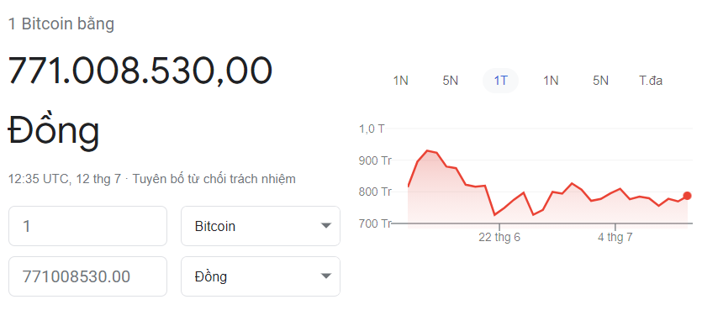




GIỚI THIỆU ĐỀ TÀI Lý do chọn đề tài – Tiền ảo
Notes:
Phần đầu tiên em xin trình bày lý do em chọn đề tài:
+ Những năm gần đây giá bitcoin đang dần tang giá mạnh mẽ. 1 đồng bitcoin bây giờ tương đường gần 800 triệu
+ 800 triệu có thể mua 52-53 cây vàng hoặc một chiếc xe hơi hoặc là một căn chung cư,…..
+ Vì đồng tiền BTC tăng nhanh chậm như vậy nên việc dự báo giá hoặc khuyến nghị giá là một điều vô cùng tất yếu và cần thiết.
Thứ 2, là một SV công nghệ thông tin bitcoin hay công nghệ tiền ảo là một lĩnh vực ứng dụng của nghành công nghệ thộng vào cuộc sống bằng công nghệ blockchain

Slide 4
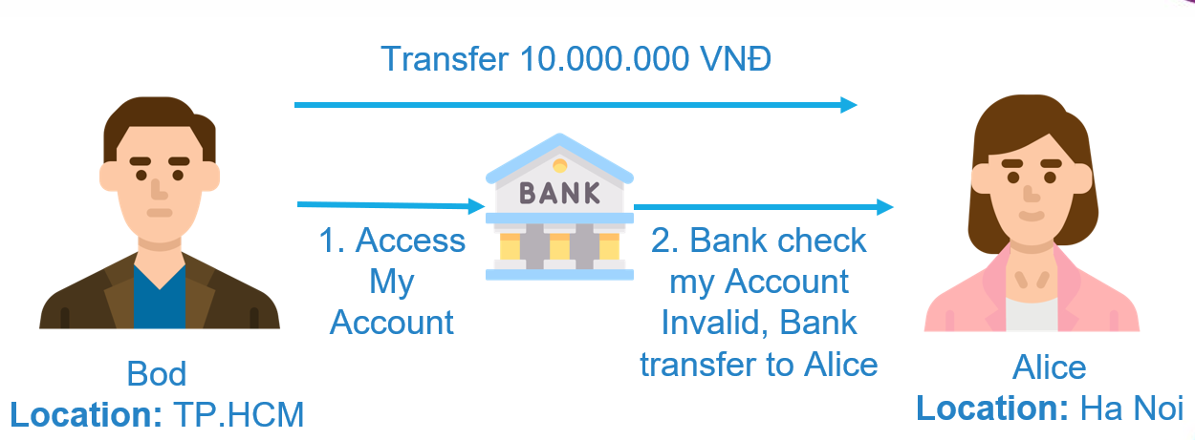
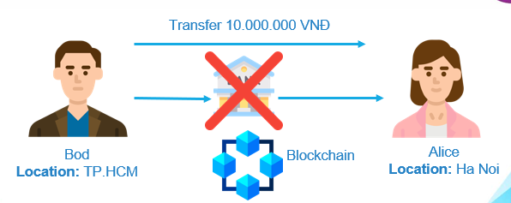

GIỚI THIỆU ĐỀ TÀI Lý do chọn đề tài – Công nghệ Blockchain
Traditional Transfer
Blockchain Transfer
Notes:
Diễn giải phần Blockchain
+ Cả Bod và Alice đều tin tưởng một hệ thống thứ 3 để quản lý tiền của họ, việc chuyển tiền của Bod và Alice chỉ lưu vào một cuốn sổ cái lưu trữ giao dịch của ngân hàng, hay nói cách khác chỉ mục của cuốn sổ đó Alice và Bod không được quản lý.
+ Phụ thuộc quá nhiều vào bên thứ 3, giả sử bên thứ 3 bị hack hoặc bị quá tải thì giao dịch của Bod và Alice liệu có an toàn không?
+ Để thay thế mô hình chuyển tiền truyền thống, sự ra đời của công nghệ Blockchain là một phương thức để duy trì cuốn sổ cái giữa tất cả các người dùng, thay vì phải phụ thuộc vào bên thứ 3.

Slide 5
GIỚI THIỆU ĐỀ TÀI Lý do chọn đề tài – Công nghệ Blockchain
Hiện tại công nghệ Blockchain có 3 phiên bản chính
Blockchain 1.0 – Blockchain dành cho tiền tệ (Bitcoin)
Blockchain 2.0 – Smart Contract – Ethereum (ETH)
Blockchain 3.0 – Dapps
Một tính năng ưu việt của công nghệ Blockchain là không đòi hỏi một hệ thống trung gian để xác nhận thông tin, hệ thống Blockchain hoạt động độc lập một thành phần bị hỏng, bị rõ rỉ không ảnh hưởng đến các thành phần khác trong hệ thống Blockchain qua cơ chế đồng thuận Proof of Work (PoW) và cơ chế cổ phần Proof of Stake (PoS). Điểm mạnh khác của công nghệ Blockchain là hệ thống mã hóa đặc biệt, đảm bảo các tính an toàn bảo mật: Tính bảo mật, tính toàn vẹn, tính xác thực, tính phân quyền, tính không thể chối từ.

Slide 6
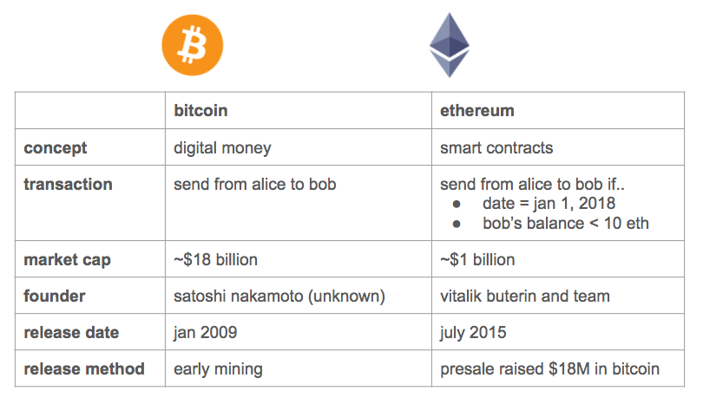
GIỚI THIỆU ĐỀ TÀI Lý do chọn đề tài – So sánh đồng tiền BTC và ETH

Slide 7

GIỚI THIỆU ĐỀ TÀI Mục tiêu đề tài
Tìm hiểu chuỗi thời gian, ứng dụng chuỗi thời gian.
Sử dụng các đặc trưng, tính chất của dữ liệu quá khứ để dự báo cho dữ liệu tương lai.
Nghiên cứu về các mô hình dự báo phù hợp với chuỗi thời gian: ARIMA, LSTM, SVR.
Nghiên cứu mô hình khuyến nghị hành đồng: Q-Learning
Nghiên cứu về việc kết hợp mô hình dự báo
Nghiên cứu hệ điều hành Linux cơ chế CRON
Xây dựng website dự báo giá và khuyến nghị giao dịch tiền mã hóa

Slide 8
GIỚI THIỆU ĐỀ TÀI Phạm vi đề tài
Đối tượng dự báo: Closing Price của đồng tiên Bitcoin và Ethereum.
Mô hình dự báo: ARIMA, LSTM, SVR, ARIMA-LSTM, ARIMA-SVR
Mô hình khuyến nghị: Q-Learning
Ngôn ngữ lập trình: Python, PHP, Javascript (VueJS)
Đánh giá mô hình dự báo: MAPE, RMSE

Slide 9
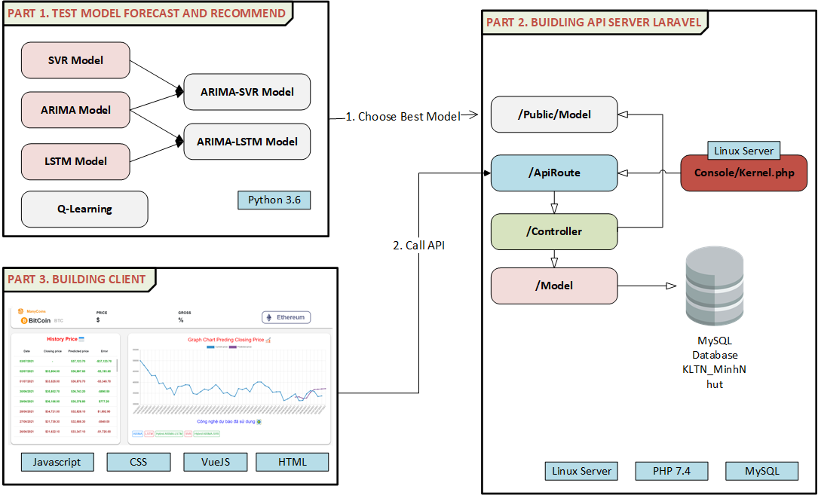
GIỚI THIỆU ĐỀ TÀI Kiến trúc đề tài
Notes:
Triển khai Pharse 1: Học các mô hình dự báo SVR, ARIMA, LSTM, Hybrid Model sau đó chọn mô hình tốt nhất dự báo tốt nhất để dự báo, riêng mô hình Q-Learning sẽ được chọn và đưa vào dùng để khuyến nghị. Tất cả mô hình máy học được đưa vào PART 2 thư mục public.
Triển khai Pharse 2: Xây dựng các API clone dữ liệu từ Website Bitcoin, Ethereum về, Xây dựng các Controller, kiến trúc CSDL.
Triển khai Pharse 3: Giai đoạn đưa API lên Clould Server Linux, dùng cơ chế CRON Schedule của hệ điều hành Linux cho các hoạt động định thời chạy các mô hình máy học hoặc lấy dữ liệu từ Web site Data Bitcoin/Ethereum.
Triển khai Pharse 4: Xây dựng Website Client để người dùng có thể thấy giá trị dự báo, khuyến nghị mua bảng theo dạng bảng hoặc dạng đồ thị.

Slide 10
CƠ SỞ LÝ THUYẾT Dự báo và khuyến nghị
Dự báo là quá trình tiên đoán các quan hệ, xu hướng phát triển của đối tượng nghiên cứu trong tương lai bằng những dẫn chứng, biện chứng dựa trên căn cứ khoa học.
Tiên đoán là hình thức phản ánh vượt trước thời gian về mặt hiện thực, đưa ra kết quả nhận thức chủ quan của con người. Có ba hình thức tiên đoán:
Hình thức tiên đoán phản khoa học
Hình thức tiên đoán kinh nghiệm
Hình thức tiên đoán khoa học

Slide 11

CƠ SỞ LÝ THUYẾT Dự báo và khuyến nghị
Khuyến nghị là quá trình học tập có kinh nghiệm đưa ra một hành động đúng đắn.

Slide 12
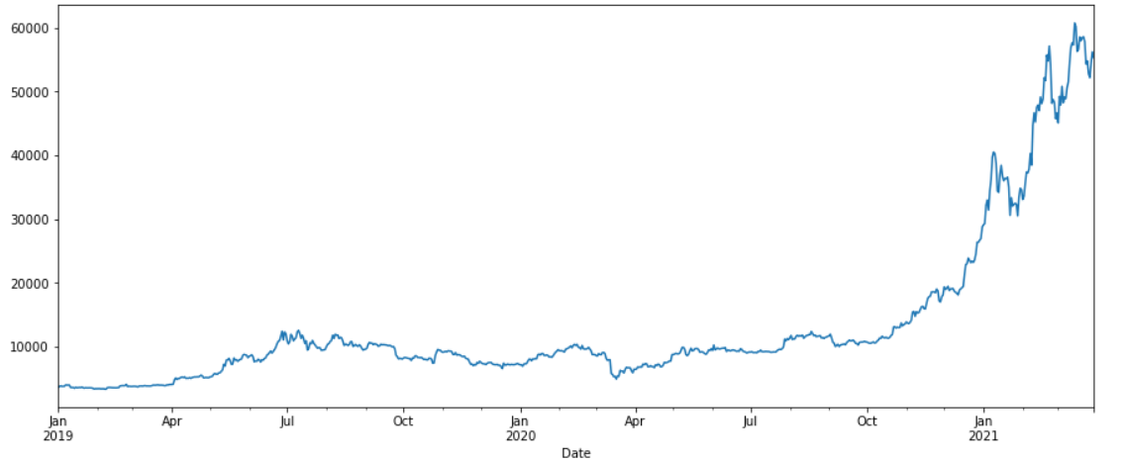
CƠ SỞ LÝ THUYẾT Chuỗi thời gian
Time Series (Chuỗi thời gian) được xem là bao gồm các phép đo một giá trị theo thời gian ví dụ như giá BTC từ ngày 6/1/2019 – 6/1/2021 trong một khoảng thời gian.
Notes:
Trình bày phân tích chuỗi thời gian

Slide 13
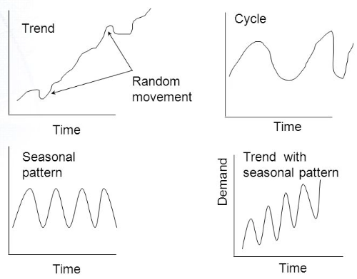
CƠ SỞ LÝ THUYẾT Một số thành phần của chuỗi thời gian
Notes:
Trình bày phân tích chuỗi thời gian

Slide 14
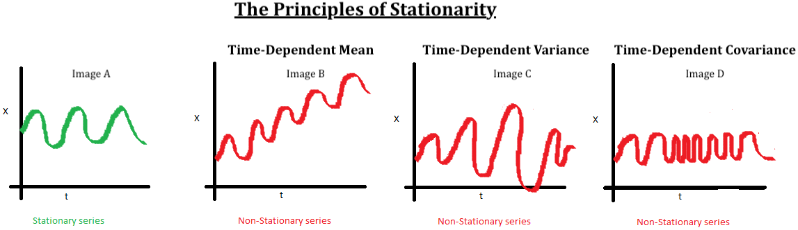
CƠ SỞ LÝ THUYẾT ARIMA Model – Chuỗi dừng
Một chuỗi thời gian có tính dừng là một chuỗi các giá trị mean, variance, autocorrelation không thay đổi theo thời gian và nó không bao hàm yếu tố xu thế.Với hầu hết các phương pháp thống kê dự báo, ta đều phải đảm bảo tính dừng của chuỗi dữ liệu vì thế việc kiểm tra tính dừng là rất quan trọng.
Notes:
Trình bày phân tích chuỗi thời gian

Slide 15
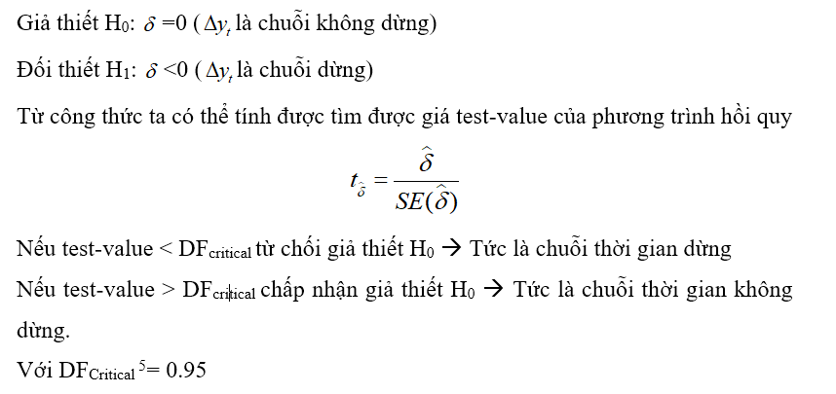
CƠ SỞ LÝ THUYẾT ARIMA Model – Kiểm định tính dừng ADF
Trừ hai vế cho
Notes:
Trình bày phân tích chuỗi thời gian

Slide 16
CƠ SỞ LÝ THUYẾT ARIMA Model – Phương pháp biến đổi chuỗi dừng
Biến đổi thời gian bằng hàm logarit vì hàm logarit có thể mang lại chuỗi dừng. Việc lấy logarit làm giảm đi bậc liên kết.
Mô hình ARIMA có thành phần I khác 0 thì mô hình ARIMA nó có biến đổi sai phân. Quá trình biến đổi sai phân là quá trình đưa một chuỗi không dừng thành một chuỗi thời gian dừng.
Nếu đã đưa I khác 0 mà mô hình ARIMA vẫn chưa về chuỗi thì quá trình này phải tiếp tục với I = I_{cũ} + 1 để đạt chuỗi dừng.
Notes:
Trình bày phân tích chuỗi thời gian

Slide 17
CƠ SỞ LÝ THUYẾT ARIMA Model
Mô hình tự hồi quy AR(p) dựa vào các giá trị chu kì trước.
Mô hình hồi quy MA(q) dựa vào các lỗi chu kì trước.
Sai phân I(1)
Sai phân I(2)
Notes:
https://corporatefinanceinstitute.com/resources/knowledge/other/autoregressive-integrated-moving-average-arima/
https://www.real-statistics.com/time-series-analysis/arma-processes/evaluating-the-arma-model/

Slide 18
CƠ SỞ LÝ THUYẾT ARIMA Model
Giả sử mô hình ARIMA có I với d = 0 thì ta có mô hình dự báo như sau:
Để đánh giá mô hình hồi quy ARIMA sử dụng chỉ số AIC
Hàm Likelihood là hàm hợp lý cực đại, k là số lượng tham số của mô hình hồi quy.
Notes:
Trình bày phân tích chuỗi thời gian

Slide 19
CƠ SỞ LÝ THUYẾT ARIMA Model – Mô hình Box-Jenkins
Bước 1: Kiểm tra tính dừng bằng phương pháp ADF hoặc KPSS.
Bước 2: Nếu là chuỗi dừng thì bỏ qua bước 2. Nếu là chuỗi dừng thì thực hiện bước biến chuỗi không dừng thành chuỗi dừng.
Bước 3: Chọn bậc p trong mô hình AR(p) để tối ưu
Bước 4: Chọn bậc q trong mô hình MA(q) để tối ưu
Bước 5: Ước lượng p, d, q sao cho mô hình ARIMA(p,d,q) sau đó chọn mô hình tối ưu.
Bước 6: Dự báo
Notes:
Trình bày phân tích chuỗi thời gian

Slide 20
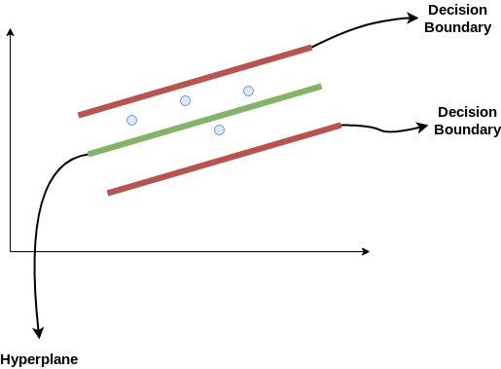
CƠ SỞ LÝ THUYẾT Support Vector Machine (SVM) và Module SVR
Support Vector Machine là tìm đường ranh giới phân lớp dựa trên khoảng cách hình học.
SVR là một module của SVM và ứng dụng trong bài toán hồi quy. Phù hợp với chuỗi thời gian
Trục Y là trục giá trị
Trục X là trục thời gian chuyển sang kiểu int
Notes:
Trình bày phân tích chuỗi thời gian

Slide 21
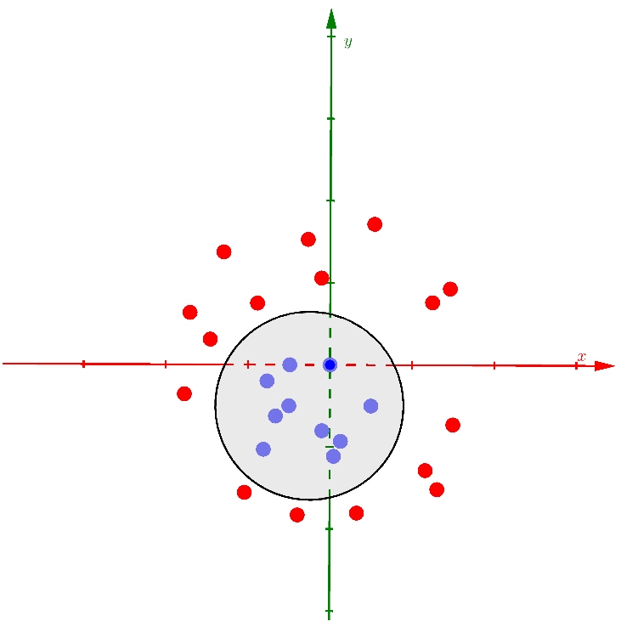
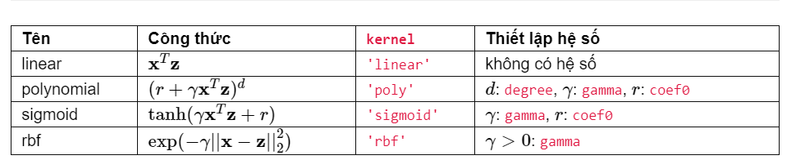
CƠ SỞ LÝ THUYẾT SVM và Module SVR – Kernel SVM
Kernel Linear không chính xác với những dữ liệu phi tuyến tính. Nên có một số hàm thay Linear để xử lý bài toán phân lớp phi tuyến. Hàm ứng cử là hàm rbf.
Notes:
Trình bày phân tích chuỗi thời gian

Slide 22
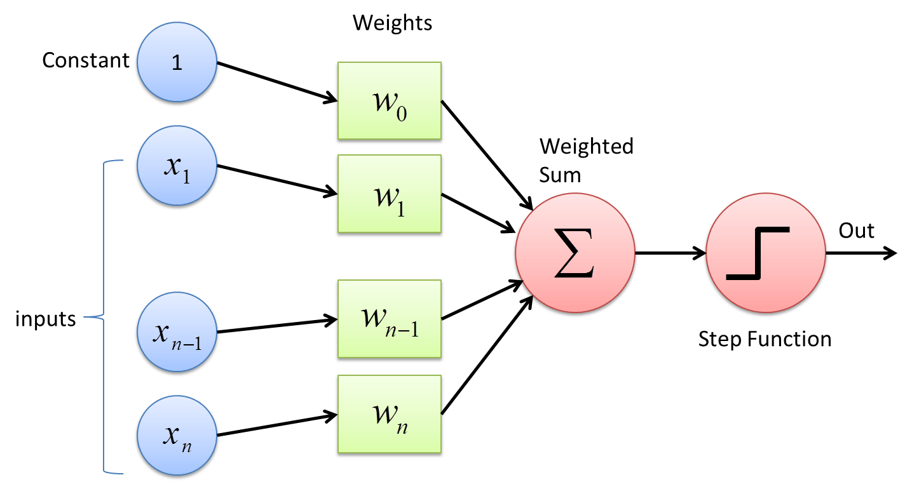
CƠ SỞ LÝ THUYẾT Neural Network
Công thức tính Out
Neural Network được tổ chức thành từng lớp (layer) mỗi lớp lại được tạo thành từ các nodes có chứa một hàm kích hoạt (activate function) và liên kết có trọng số với nhau.
Notes:
Trình bày phân tích chuỗi thời gian

Slide 23
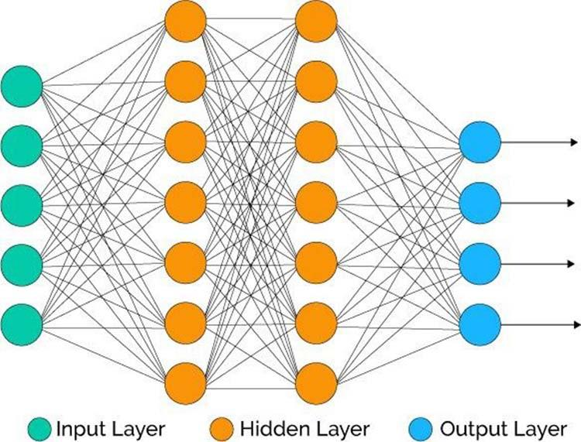
CƠ SỞ LÝ THUYẾT Neural Network
Notes:
Việc xử lý thông tin tại mỗi neural gồm 2 phần: xử lý tín hiệu vào (tại input layer) và đưa tín hiệu ra (output layer). Hai lớp này tương tác với nhau thông qua một hoặc nhiều lớp ẩn (hidden layers)
Các hàm thường có trong Neural Network: hàm Sigmoid, hàm Tan, hàm Relu

Slide 24
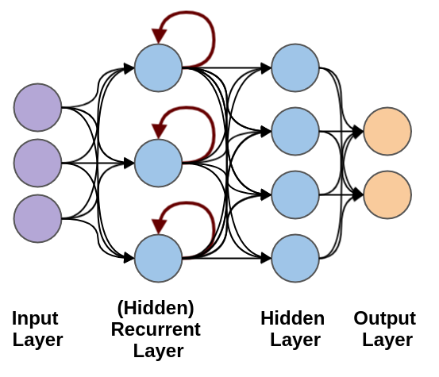
CƠ SỞ LÝ THUYẾT Neural Network - RNN

Slide 25

CƠ SỞ LÝ THUYẾT Neural Network - LSTM
Notes:
Trình bày phân tích chuỗi thời gian

Slide 26
CƠ SỞ LÝ THUYẾT Reinforcement Learning - Q-Learning
Quá trình học của con người được phân làm 4 nhân tố
Agent: Đối tượng thực thể nghiên cứu ở đây là con người.
Enviroment: Môi trường học tập (tiểu học, trung học, đại học).
Reward: Phần thưởng sau mỗi lần học tập.
Action: Hành động cho mỗi lần học tập. Hành động này là quá trình học random.
Notes:
Trình bày phân tích chuỗi thời gian

Slide 27

CƠ SỞ LÝ THUYẾT Reinforcement Learning - Q-Learning
Notes:
Trình bày phân tích chuỗi thời gian

Slide 28
CƠ SỞ KHOA HỌC LAI MÔ HÌNH Kết quả dự báo của các bài báo mô hình đơn lẻ
Poongodi Manoharan applied an ARIMA, LSTM, SVM model to predict the next day’s Bitcoins based on the closing price of Bitcoin in the previous. ARIMA models, LSTM Model, and SVR model are installed and experimented. The prediction accuracy is about 49%.
Saad Alahmari used Support Vector Machine with SVR model with Linear, Polynomial and “Radial Basis Function”(RBF) kernels to predict the price of the next day’s three cryptocurrencies Bitcoin (BTC), Ethereum (ETH), XRP. The results of the study were quite high. e.g with the largest data dataset of Bitcoin with R2 = 78% and with the smallest data dataset with R2 = 56%.
Notes:
Trình bày phân tích chuỗi thời gian

Slide 29
CƠ SỞ KHOA HỌC LAI MÔ HÌNH Kết quả dự báo của các bài báo kết hợp mô hình
Monghwan Seo applied hybrid model to forecast Primary Energy Consumption. The results of the combined model compared with the independent use of the figure gave positive results with the RMSE of the hybrid model being 2.13 while the independent use of ARIMA 2.318 showed that the hybrid model had less error.
Emmanuel Dave conducted experiments on the use of the ARIMA single model, the use of the single model, and the use of the hybrid model. Using the ARIMA_LSTM hybrid model gives better RMSE and MAPE results than either individual model.
Notes:
Trình bày phân tích chuỗi thời gian

Slide 30
CƠ SỞ KHOA HỌC LAI MÔ HÌNH Lý thuyết lai mô hình
Kết hợp giữa mô hình ARIMA và ANN để dự báo chuỗi thời gian. Ý tưởng chính của đề xuất này dựa trên các thành phần tuyến tính (ARIMA) và các thành phần phi tuyến (ANN). Mô hình dự báo được hiển thị bên dưới:
Đầu tiên, chúng tôi sử dụng mô hình ARIMA để dự đoán các thành phần tuyến tính và các thành phần phi tuyến tính. Chúng tôi gọi chúng là phần dư lỗi, ký hiệu là e_{t}. Nó được tính như sau:
Notes:
Trình bày phân tích chuỗi thời gian

Slide 31
CƠ SỞ KHOA HỌC LAI MÔ HÌNH Lý thuyết lai mô hình
Chúng ta có phần dư của mô hình thu được với n nút trong mạng nơron được biểu diễn với hàm f là một hàm phi tuyến như sau:
Cuối cùng, chúng tôi kết hợp mô hình tuyến tính ARIMA và mô hình phi tuyến LSTM hoặc SVR để đưa ra kết quả dự báo cuối cùng như sau:
Notes:
Trình bày phân tích chuỗi thời gian

Slide 32
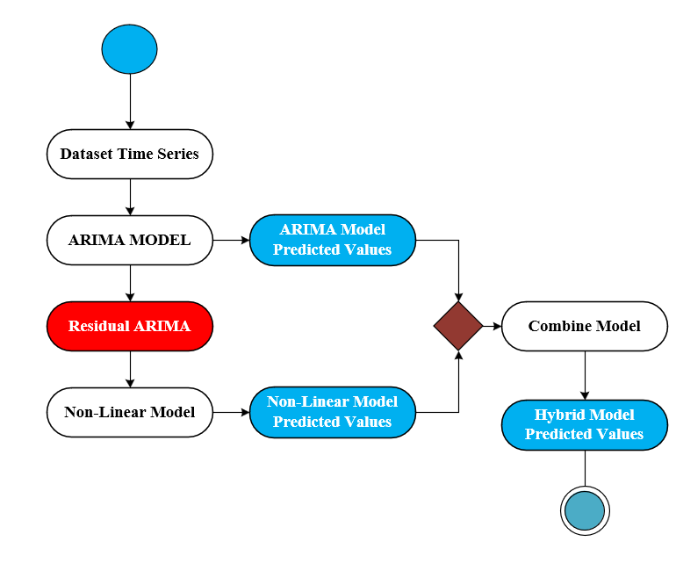
CƠ SỞ KHOA HỌC LAI MÔ HÌNH Mô hình lai
Notes:
Trình bày phân tích chuỗi thời gian

Slide 33
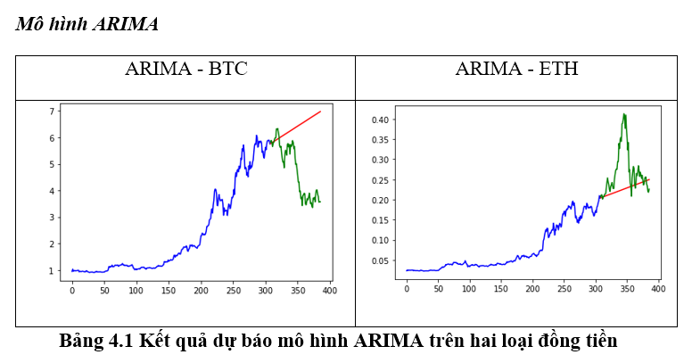
PHÂN TÍCH THIẾT KẾ VÀ THỰC NGHIỆM Kết quả thực nghiệm
Notes:
Trình bày phân tích chuỗi thời gian

Slide 34
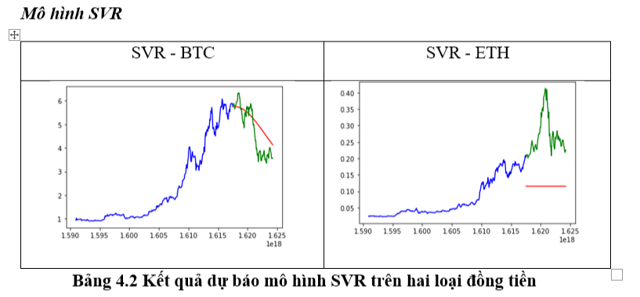
PHÂN TÍCH THIẾT KẾ VÀ THỰC NGHIỆM Kết quả thực nghiệm
Notes:
Trình bày phân tích chuỗi thời gian

Slide 35
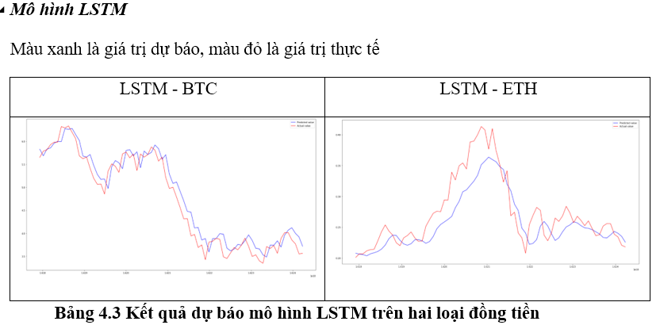
PHÂN TÍCH THIẾT KẾ VÀ THỰC NGHIỆM Kết quả thực nghiệm
Notes:
Trình bày phân tích chuỗi thời gian

Slide 36
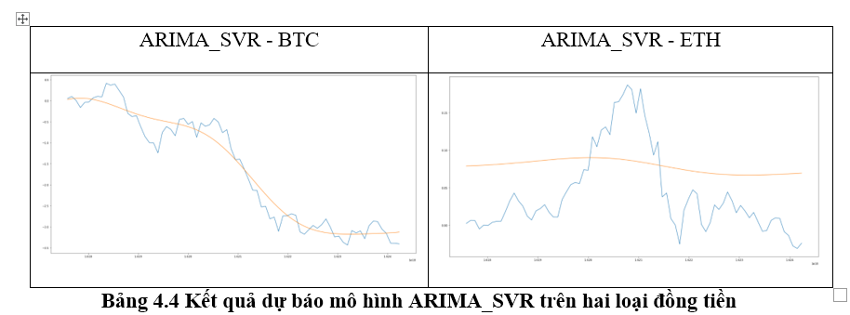
PHÂN TÍCH THIẾT KẾ VÀ THỰC NGHIỆM Kết quả thực nghiệm
Notes:
Trình bày phân tích chuỗi thời gian

Slide 37
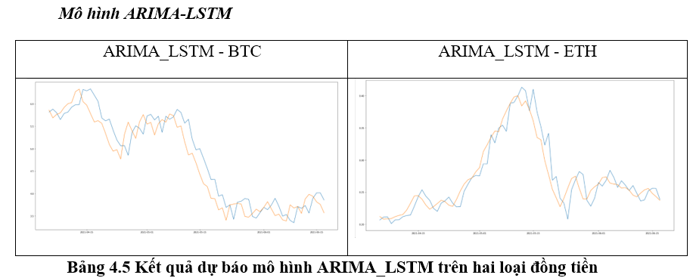
PHÂN TÍCH THIẾT KẾ VÀ THỰC NGHIỆM Kết quả thực nghiệm
Notes:
Trình bày phân tích chuỗi thời gian

Slide 38
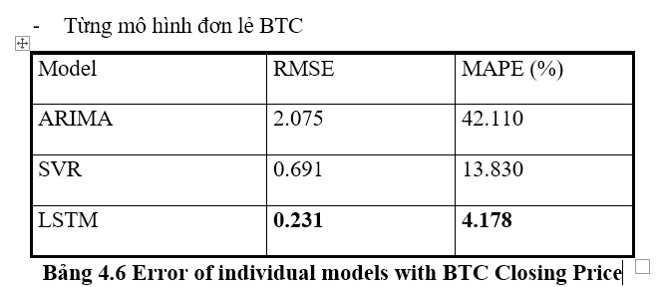
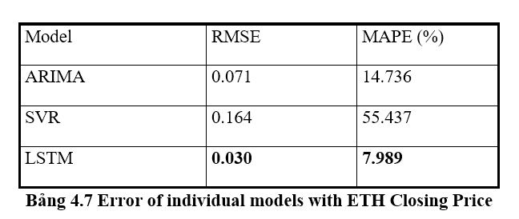
PHÂN TÍCH THIẾT KẾ VÀ THỰC NGHIỆM Đánh giá bằng thông số
Notes:
Trình bày phân tích chuỗi thời gian

Slide 39
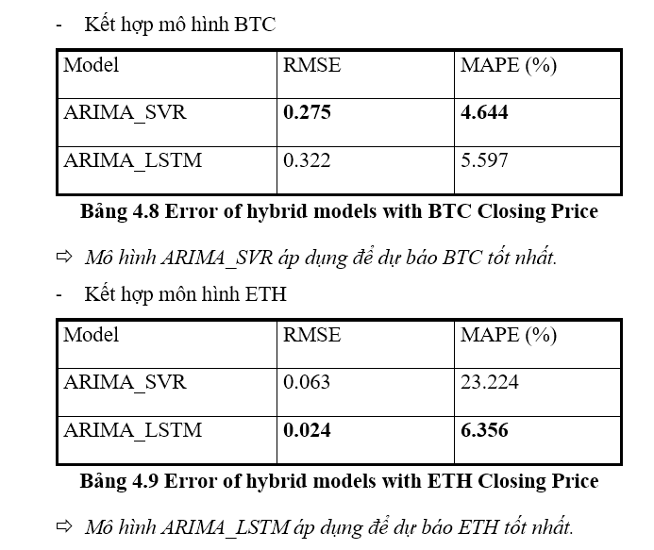
PHÂN TÍCH THIẾT KẾ VÀ THỰC NGHIỆM Đánh giá bằng thông số
Notes:
Trình bày phân tích chuỗi thời gian

Slide 40
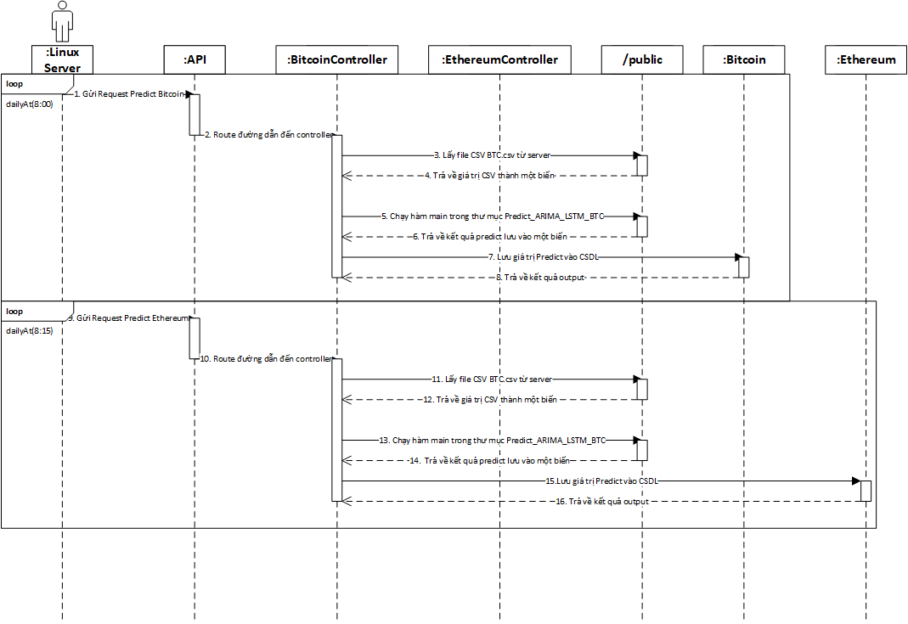
PHÂN TÍCH THIẾT KẾ VÀ THỰC NGHIỆM Thiết kế thành phần xử lý dự báo API
Notes:
Trình bày phân tích chuỗi thời gian

Slide 41
Thanks for watching

